Slide 1
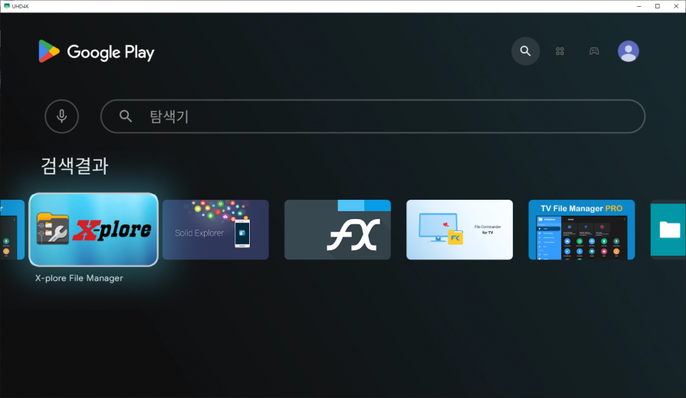
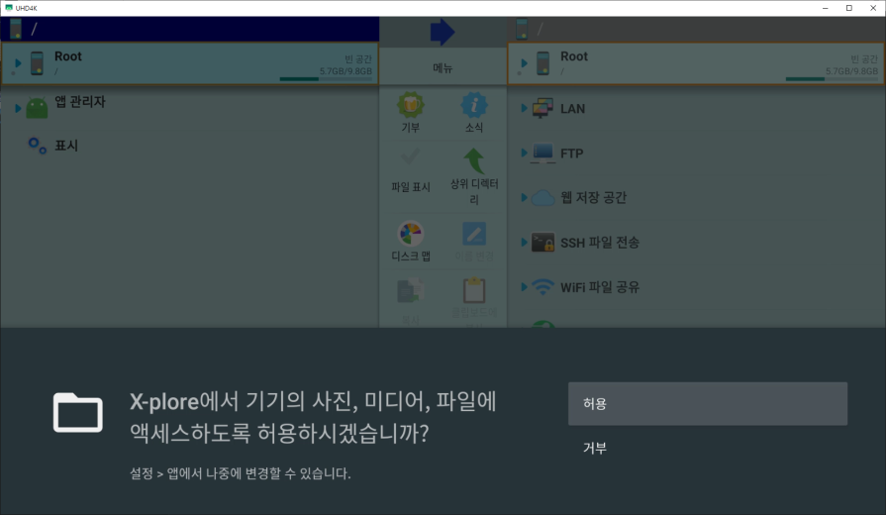
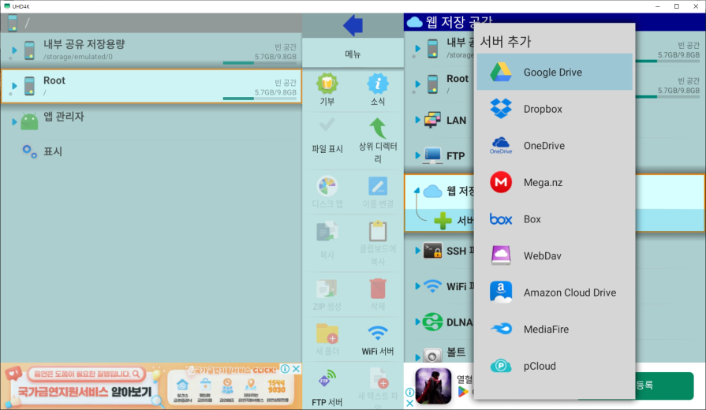
① Google Play Store 에서
X-plore 파일 탐색기를 다운 받습니다.
※ [홈] → [◀] 버튼 → [TV앱스]
→ [모든 앱] → 하단 ‘Google Play Store’
※ 음성검색으로 ‘탐색기’ 검색하면 쉽게 찾을 수 있습니다.
※ 기존에 사용하는 탐색기가 Google Drive를 지원하면
기존 사용 탐색기 사용하셔도 무방합니다.
② 앱 설치 후 실행하여 파일 접근 허용을 선택합니다.
③ 리모컨을 조작해서 우측
[웹 저장 공간]
ㄴ [서버추가]
ㄴ [Google Drive] 를 선택합니다.

Slide 2
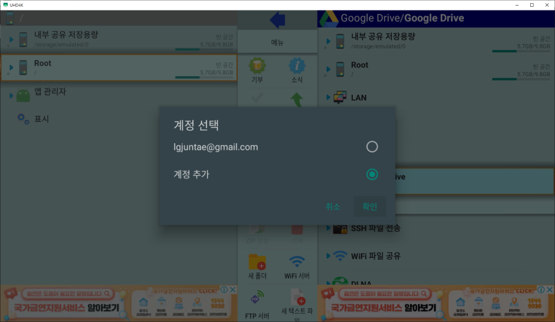
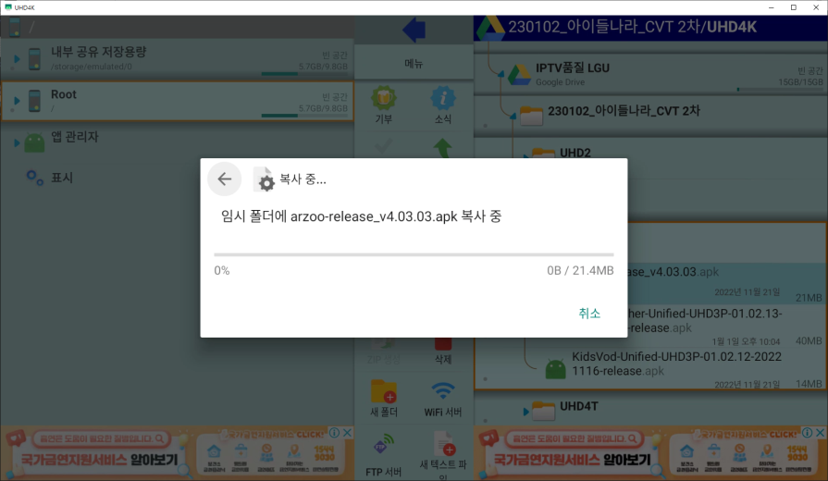
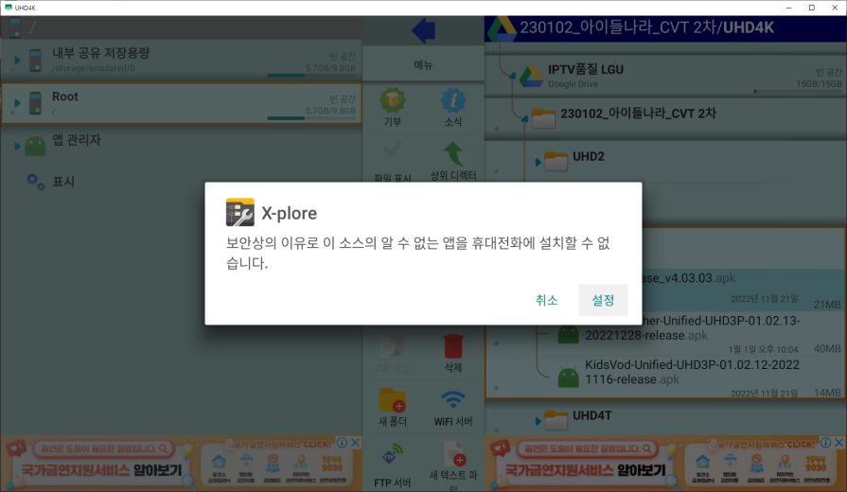
④ 계정 추가를 선택 후, 사용 모델에 맞게 로그인합니다.
사용모델 | ID | 비밀번호
UHD2 | lguiptvsq2 | lgulgu1!
UHD3 | lguiptvsq3
UHD4K | lguiptvsq4k
UHD4T | lguiptvsq4t
사운드바 블랙 | lguiptvsq
※ 모두 소문자 주의!
※ ‘@gmail.com’ 입력 안하셔도 됩니다.
※ 로그인 안되는 경우 01080801585 연락 주시기 바랍니다.
(보안 확인이 진행되는 경우가 있습니다.)
⑤ 설치 요청한 폴더에 접근하여 앱을 다운 받습니다.
※ 리모컨 [OK] 키만 누르면 바로 다운로드 됩니다.
⑥ 알 수 없는 앱 설치 경고가 발생한다면
[설정]을 선택 합니다.

Slide 3
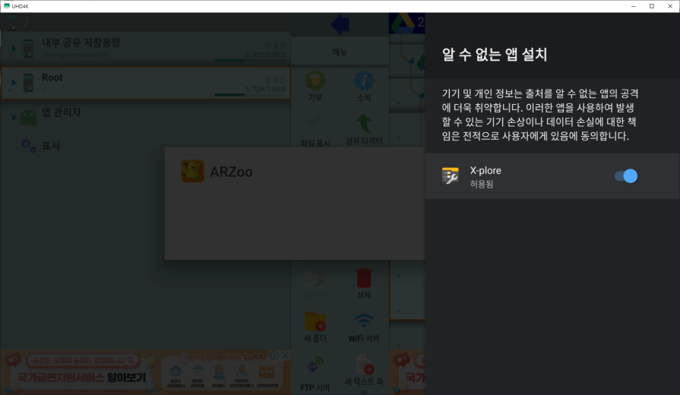
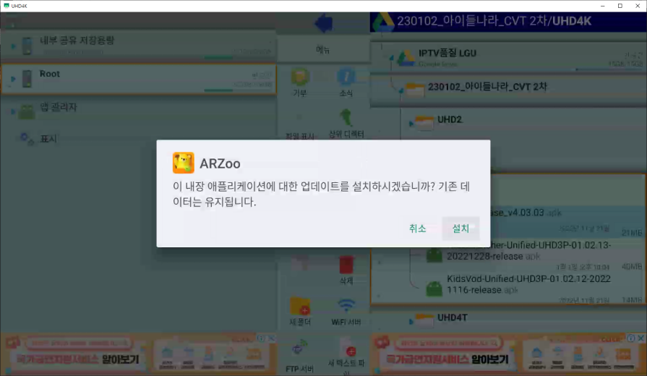
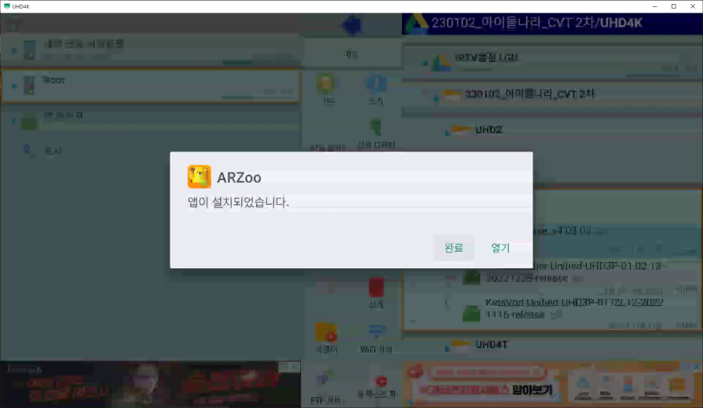
⑦ 탐색기에서 알 수 없는 앱을 설치할 수 있도록
체크한 뒤, ‘이전’ 버튼을 이용해 빠져나옵니다.
⑧ 위의 ⑥, ⑦ 과정을 수행한 경우,
다시 앱을 다운받고, [설치] 버튼을 누릅니다.
⑨ 설치가 완료되면 [완료] 버튼을 누릅니다.
검증 준비가 완료되었습니다 !!
탐색기를 종료하고, 앱을 자유롭게 사용해 보세요.

